Slide 1
Cloud Based Solution Architecture
2018. 7

Slide 2




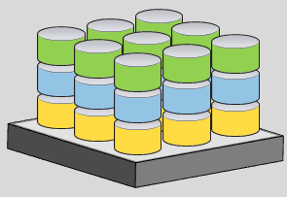

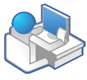


Event Management System Configuration
User
External PG
Provide Payment Service
Search Events,
Join Service, apply to participate
Cloud
UI/UX
EVMS solution Componants
VMs for Customers
Interface Modules & Other Solution Componants
DBMS
JDBC Componant
External Interface Service
DB for Each Organization
VM Pool (Cluster)
eGovFramework
SMS, e-mail, KakaoTalk
Social Network Service
User Certification, Address Search
WAS (tomcat)
Service Operator
VM OS(CentOS)
System monitoring
Customer Orgazination Manager & Hompage

Slide 3

회원관리
행사관리
커뮤니티
로그인
아이디 찾기
행사 안내(홍보)
행사등록
공지사항
회원가입
비밀번호 찾기
행사 캘린더
행사상세정보 조회
설문조사
회원정보 조회/수정
비밀번호 변경
진행중인 행사
행사참가 신청
자료실
수료증인쇄
회원탈퇴
카테고리별 행사
행사참가비 결제
Q&A / FAQ
사용자 인증
사업자번호 유효성 인증
DB암호화
문자/이메일 발송 Agent
PG연동 모듈
SNS 연동 Agent
표준프레임워크 공통컴포넌트
사용자통합인증
역할/권한관리
게시판
문자메시지
일정관리
설문조사관리
사용자관리
약관관리
FAQ/Q&A
정보제공/알림
공통코드관리
로그관리
메뉴관리
시스템연계
메시지처리
인쇄/출력
세션관리
웹에디터
포맷/계산/변환
시스템
표준프레임워크 실행 환경
Presentation Layer
Business Logic Layer
Data Layer
Integration Layer
Foundation Layer
전자정부 표준프레임워크

Slide 4



Messaging Service
PG (LG U+)
Development Environment
Internal Devloper PC
Internet
eclipse
MySQL Workbench
AP
SNS Service
CPU: Intel i5
@ 1.60 GHz *2
Memory: 8 GB
HDD: 300GB
IP : 115.143.107.210
External Devloper PC
eclipse
DB Server
WEB Server
Configuration Management
Server
MySQL Workbench
CPU: Intel i5
@ 1.60 GHz *2
Memory: 8 GB
HDD: 300GB
MySQL / Linux
Tomcat / Linux
Subversion / Windows
CPU: Intel i5
@ 2.50 GHz *2
Memory: 4 GB
HDD: 2TB
CPU: Intel i5
@ 2.50 GHz *2
Memory: 4 GB
HDD: 1TB
CPU: Intel i5
@ 2.50 GHz *2
Memory: 4 GB
HDD: 1TB

Slide 5
Developer PC (Personal Dev Environment)
Development Server (Project Common)
Check
Yes
Coding
Build
Commit
CheckOut
Build
Source
TestCase
Compile
Test
Packaging
Inspection
Compile
Test
Packaging
Inspection
SVN
No
Debugging
Operation Server
WAS restart
Deploy
SVN Repository
https:// 115.143.107.210 /svn/tipa

Slide 6




UML 모델링 도구
개발 도구
프로젝트 도입 CASE Tool
Subversion
Eclipse
Check In/Out
Source
Code
XML
SCC Provider
Check In/Out
형상관리 및 이슈관리 도구
Data Exchanging (XMI)
Subversion/JTrac
XML
이슈 발생
Repository
Issue Mgr
모델 파일
Check In/Out
ADAPTER
Source
Code
Get
프로젝트 도입 모델링 Tool
Nexus
Hudson
데이터 모델링 도구
CI(Continuous Integration) 도구

Slide 7
Developer PC environment preparation process
Copy initial Project files to PC
Check the directory structure in C:\eGovFrame-3.7.0
Execute eclipse (C:\eGovFrame-3.7.0\eclipse\eclipse.exe)
Open src/main/resources/egovframework/egovProps/globals.properties file in eclipse and check the DB connection parameters.
It should be as follows
Run the application by clicking the “Start the Server” icon (Red circle in below picture) of Tomcat v8.0 server
Check the result screen in the Web Browser (http://localhost:8080/)
Check and Setup SVN Repository
--------------------------------------------------------------------------------------------------------------
# 운영서버 타입(WINDOWS, UNIX)
Globals.OsType = UNIX
# DB서버 타입(mysql, oracle) - datasource 및 sqlMap 파일 지정에 사용됨
Globals.DbType = mysql
# 권한 인증방식(session, security) - 사용자의 로그인시 인증 방식을 결정함
# session : 세션 방식으로 사용자 권한을 인증함
# security : spring security 방식으로 사용자 권한을 인증함
Globals.Auth = session
# 위저드 사용시 데이터베이스 관련 설정을 불러옴
#mysql
Globals.mysql.DriverClassName=net.sf.log4jdbc.DriverSpy
Globals.mysql.Url=jdbc:log4jdbc:mysql://115.143.107.210:3306/evms_tipa
Globals.mysql.UserName = evms
Globals.mysql.Password = evms01

Slide 8
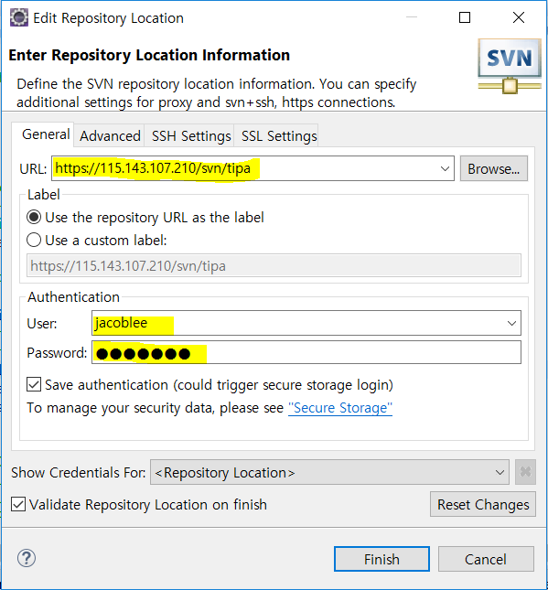
← Right Click Here and select the menu “Location Properties”
Check the setting of yellow portion (Left picture)
Each developer must have his own user id and password
request the repository manager to issue id and password
developers must inform their name, ip address, e-mail to manager
-Project issues will be shared at github (https://github.com/j7soft/evms)

